Slide 1



Reunión de Monitoreo Climático mensual SMN-CIMA-DCAO
Condiciones climáticas Escala estacional
Actualización
17/11/2021
Grupo DIVAR
Dinámica de la Variabilidad atmosférica sobre Sudamérica

Slide 2
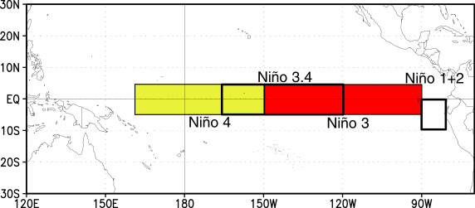
Anomalías de Temperatura de la superficie del mar

Slide 3
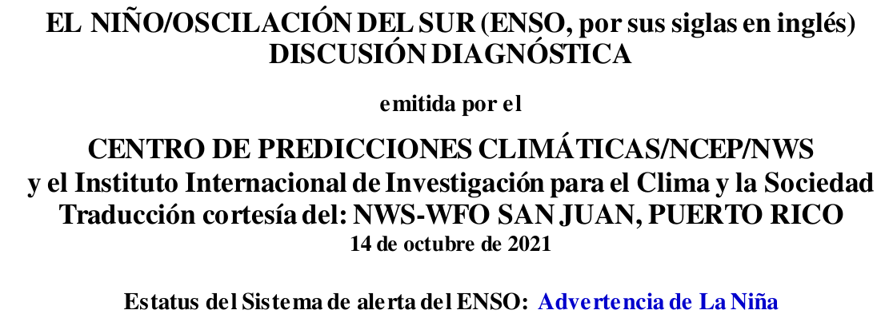
Evolución reciente de las anomalías de SST (ºC) en las regiones Niño

Slide 4
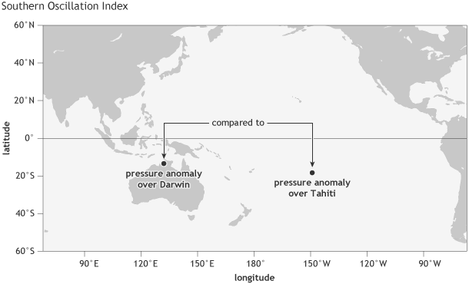

Slide 5
Medias y Anomalías de SST
Agosto 2021
Septiembre
2021
Octubre
2021

Slide 6
Anomalías de SST (ºC) durante las últimas 4 semanas

Slide 7
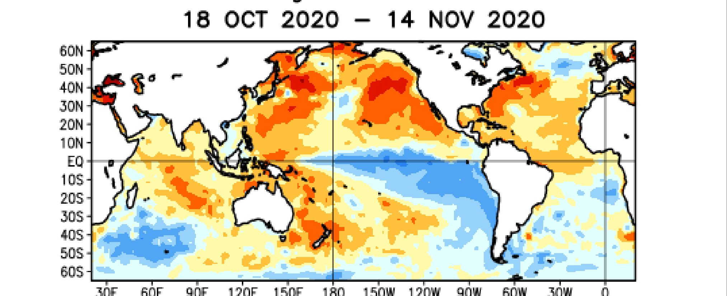
Anomalías de SST (ºC) durante las últimas 4 semanas

Slide 8
Anomalías de Temperatura subsuperficial en el Pacífico Ecuatorial

Slide 9
Evolución semanal de contenido de calor en el Pacífico Ecuatorial

Slide 10
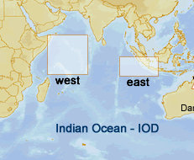
Dipolo Océano Índico (IOD)

Slide 11
Medias y Anomalías de OLR
Agosto 2021
Septiembre
2021
Octubre
2021

Slide 12
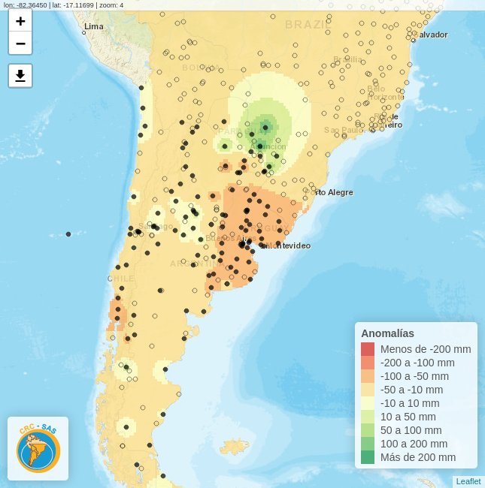
Psi’ (200 hPa) y flujos de actividad de onda
Octubre 2021

Slide 14
Anomalías de Altura geopotencial 500 hPa
Agosto
2021
Septiembre
2021
Octubre
2021

Slide 15
Psi’ (250 hPa)
Agosto
Septiembre
Octubre

Slide 16
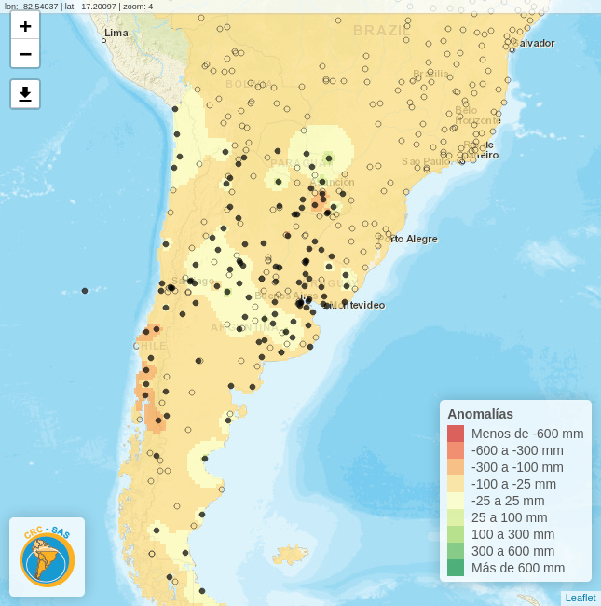
Psi’ (250 hPa)
ASO 2021

Slide 17
Ozono Antártico
Ozono Antártico

Slide 18
CPC/IRI Probabilistic ENSO Outlook

Slide 19
CPC/IRI Probabilistic ENSO Outlook

Slide 21
Pronóstico Dipolo Océano Índico (IOD)

Slide 22
Pronósticos Estacionales DEF Temperatura
IRI
NMME
Experimentales
DIVAR
CIMA-CLIMAX
CS3
Copernicus

Slide 23
Pronósticos Estacionales DEF Precipitación
IRI
NMME
Experimentales
DIVAR
CIMA-CLIMAX
CS3
Copernicus

